Slide 1
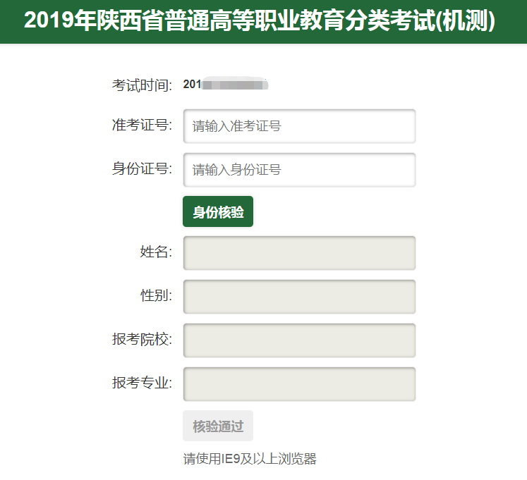
机测考试流程
1.打开登录考试系统
双击打开桌面考试系统的快捷方式，进入考试登录页面。

Slide 2
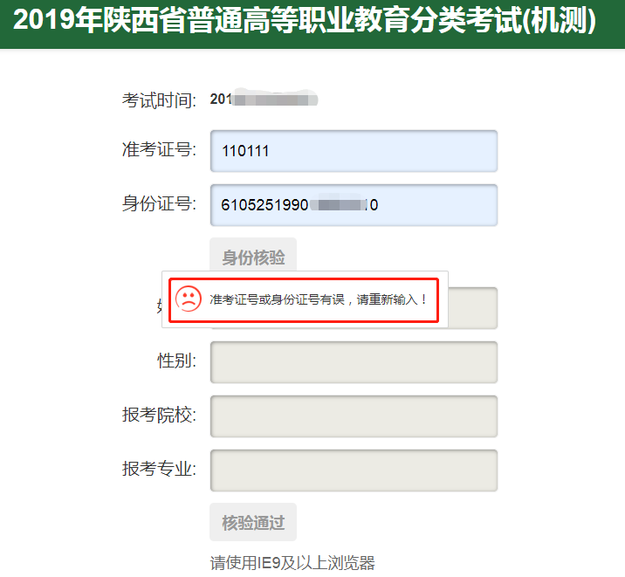
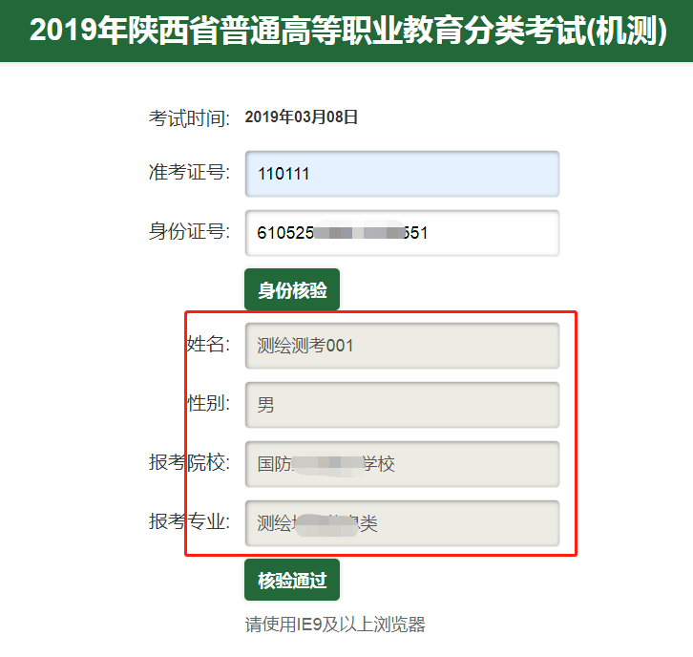
机测考试流程
2.身份核验
在登录界面正确输入考生的报名号、身份证号，检查无误后，点击 “身份核验” 按钮。
若准考证号或身份证号输入有误，系统提示“准考证号或身份证号有误，请重新输入！”
若报名号和身份证号输入无误，系统自动匹配出考生姓名、性别、报考院校和专业（姓名、性别、报考院校、专业不需要考生输入）。

Slide 3
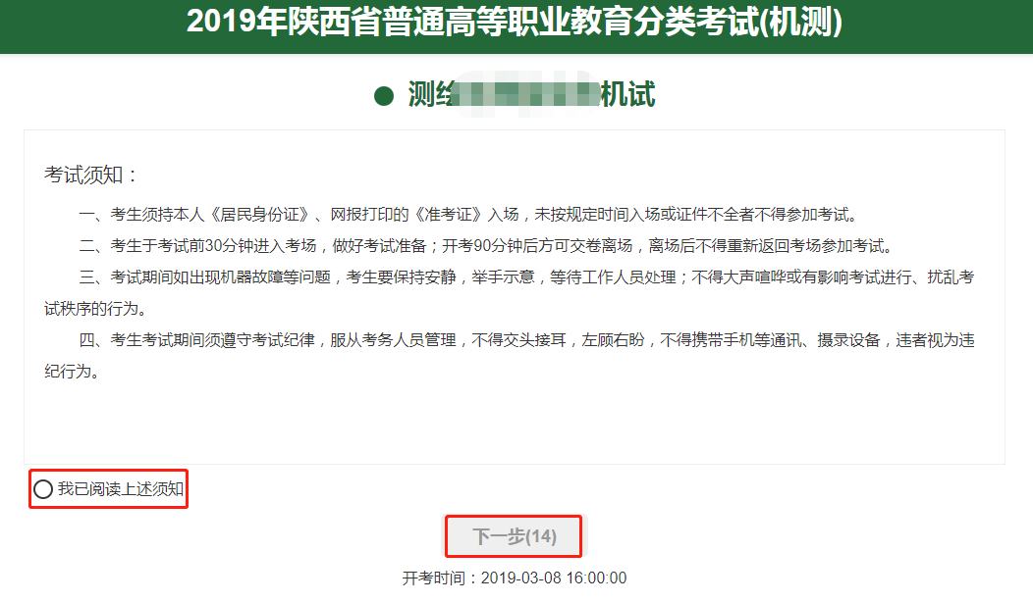
机测考试流程
3.阅读考试须知
仔细核对个人考试信息，确认无误后，点击 “核验通过” 按钮。正确登录后，到达考生须知页面，考生需仔细阅读考试规则及考场须知。考生须知页面设置有15秒钟倒计时等待，倒计时完成后点击选中：我已阅读上述须知。方可激活“下一步”按钮，点击”下一步”按钮进行后续操作。

Slide 4
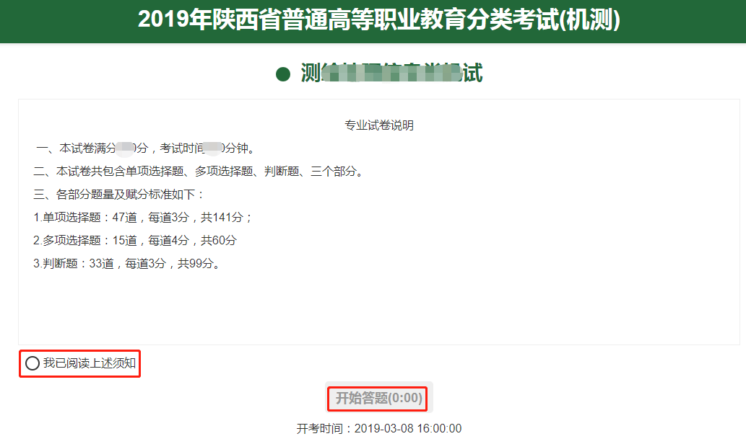
机测考试流程
4.阅读试卷说明
完成阅读考试须知后进入试卷说明页面，考生可阅读了解所考专业题目类型及题目赋分情况。
1.阅读完成后点击选中：我已阅读上述须知。
2.等待开考时间倒计时，到达开考时间后，“开始答题”按钮激活。考生方可点击“开始答题”按钮进入答题界面。

Slide 5
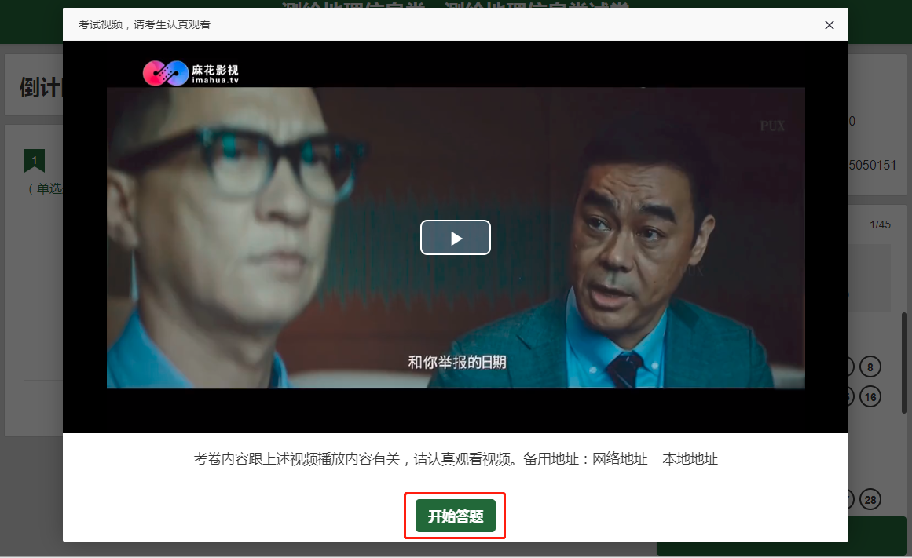
机测考试流程
5.视频观看
系统默认进入答题界面自动播放对应专业的视频，考生可根据答题需要点击“开始答题”按钮隐藏视频界面。答题过程中可以随时继续观看视频。
注意：视频提供两路可自由切换，默认为本地地址。如果考试过程中发现视频播放有卡顿现象，影响正常观看，可尝试更换到“网络地址”。

Slide 6
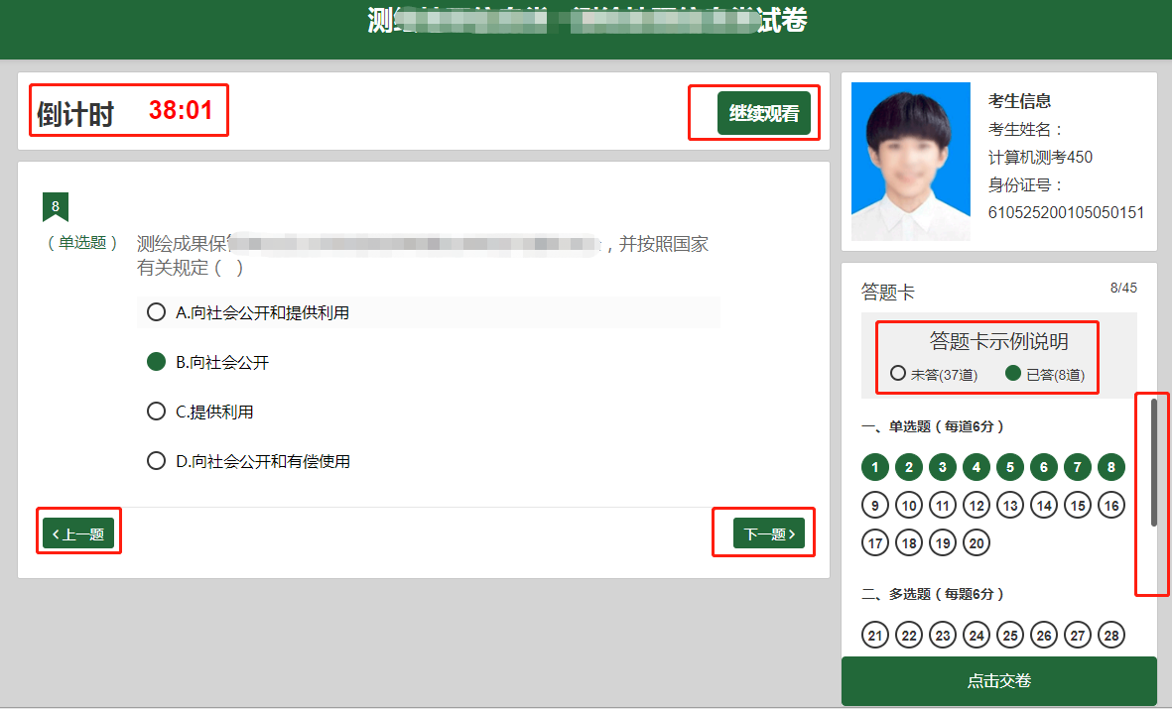
机测考试流程
6.答题
考试题目为一页一题形式，答完本页题目之后，点击“下一题”按钮继续答题。在答题过程中需要修改前一题时，点击“上一题”按钮回到上一题进行作答
1.试题内容上方设置有考试时间倒计时提醒功能和视频观看功能，考试过程中考生可根据答题需要自由选择观看视频；
2.右侧栏显示当前考生的照片和考生信息；
3.答题卡显示“已答”和“未答”题目数量，蓝色圆圈表示已答、白色圆圈表示未答；
3.右侧栏答题卡的题目序号可通过鼠标点击定位到当前题目；
4.右侧栏答题卡右侧有滚动条，可通过上下滚动条浏览题目作答情况；
5.考生答题过程中不允许进行浏览器的回退操作。

Slide 7
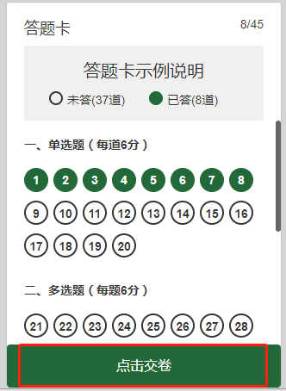
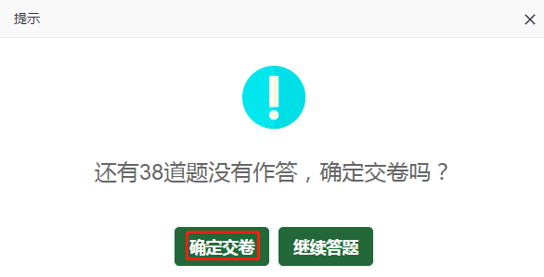
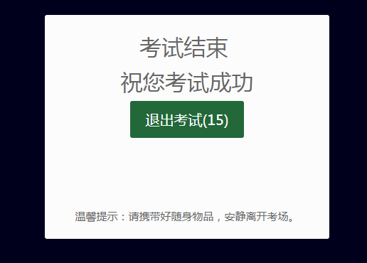
机测考试流程
7.交卷
考生答完所有题目检查无误后，点击“点击交卷”按钮进行试卷提交，系统弹出提示，点击“交卷”按钮（考生需两次确认方可交卷）即可完成试卷提交，点击“返回”按钮则继续答题。
1.考生交卷时间必须在考试截止时间15分钟之内，否则系统不能交卷；
2.考生交卷之后不能再次进行该科目的考试；
3.考试时间倒计时完成之后系统会自动结束作答，强制交卷。
4.交卷成功之后结束本次考试，考生即可按考场秩序离开。

